Slide 1
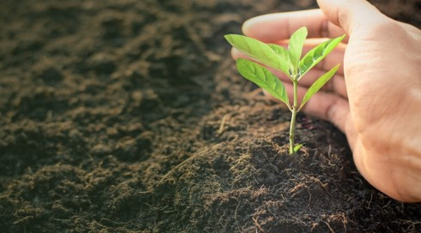
3.12植树节

Slide 2

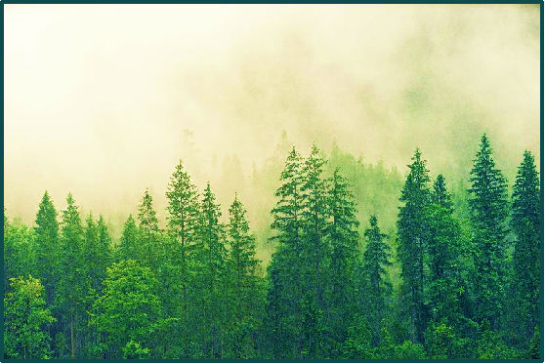
种下一棵树，收获一片绿荫，让我们携手共筑绿色家园。

